Slide 1
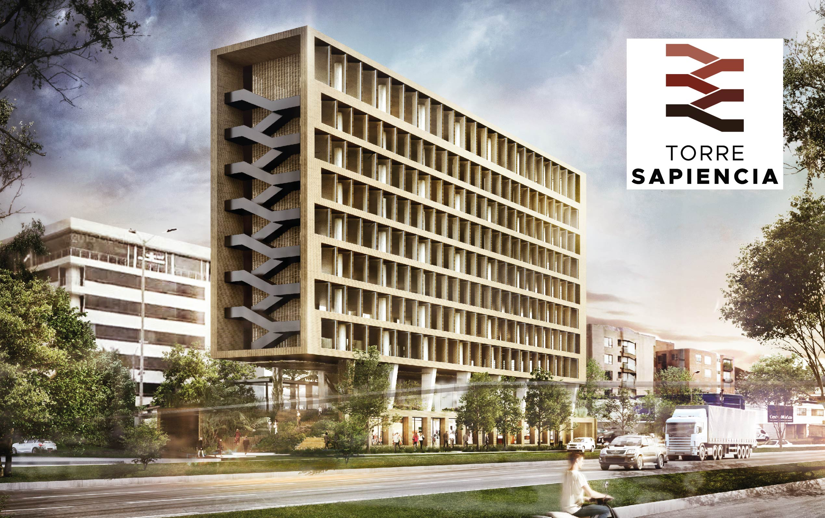


Slide 2

EL REFERENTE EN
EL CORREDOR DE LA AUTOPISTA NORTE
Torre Sapiencia es un proyecto mixto de oficinas, comercio e institucional, entregado en 2023 y actualmente en operación, consolidado como un hito urbano en el corredor de la Autopista Norte. El edificio cuenta con un perfil corporativo de primer nivel, con ocupantes ancla como la Universidad Javeriana, L’Oréal y Bayer, lo que garantiza un flujo permanente de población flotante calificada y un entorno empresarial de alto reconocimiento.

Slide 3
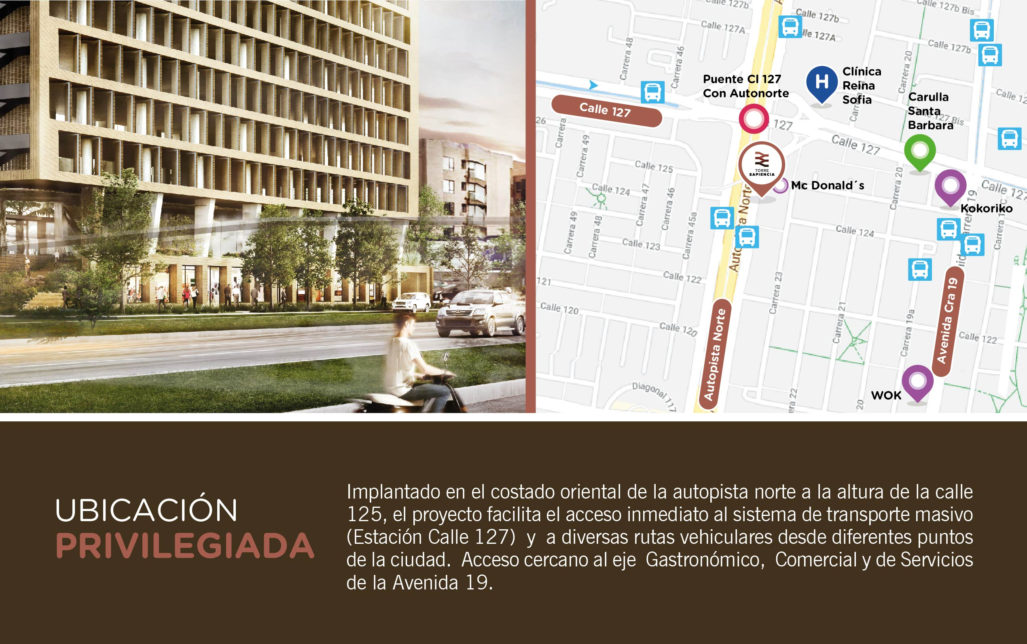

Slide 4
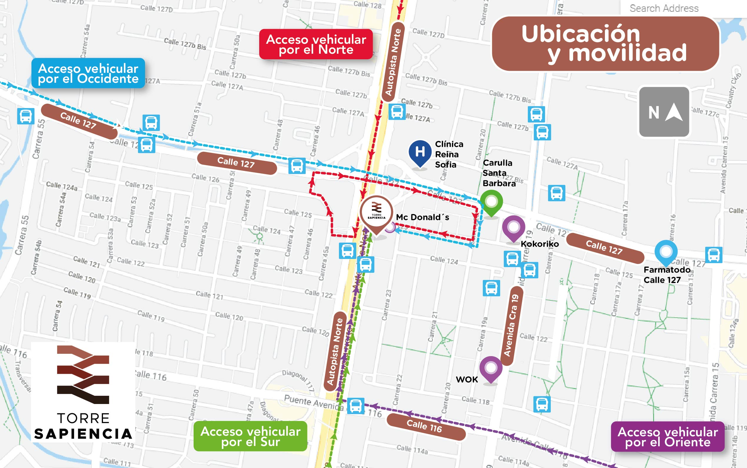

Slide 5
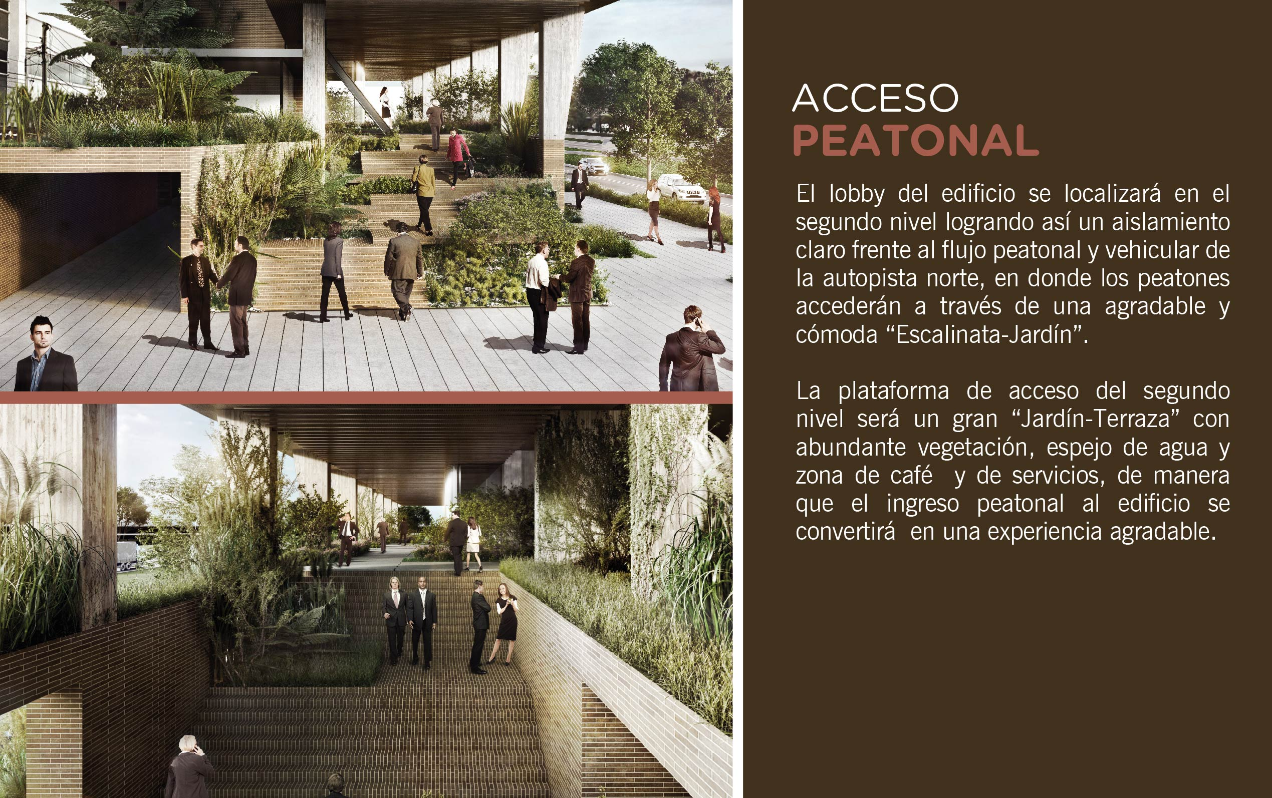
El acceso peatonal a través de la escalinata-jardín conduce a una plataforma en segundo nivel, concebida como un jardín-terraza con abundante vegetación, espejo de agua y zonas de permanencia, lo que potencia la visibilidad y la permanencia en los locales comerciales. Esta integración entre el espacio público, la arquitectura y el comercio genera una experiencia diferenciada y convierte los primeros niveles en un punto de encuentro activo y atractivo dentro del corredor.

Slide 6
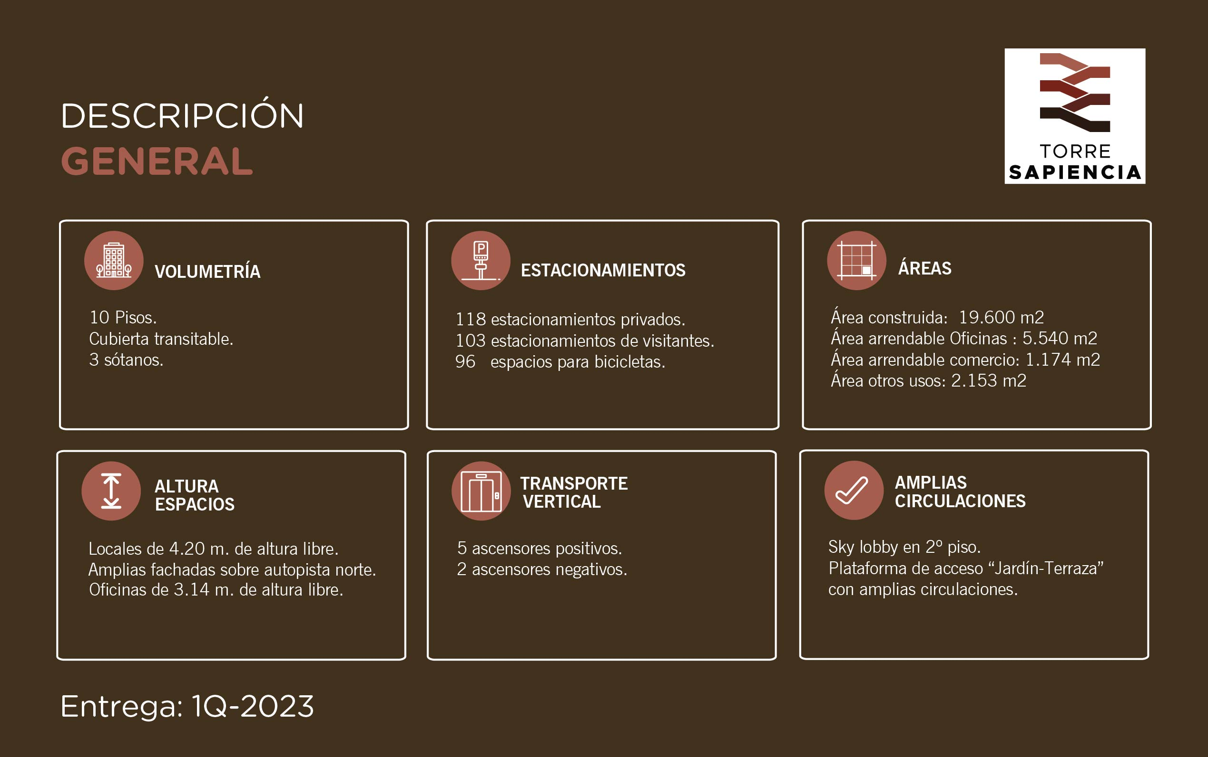

Slide 7
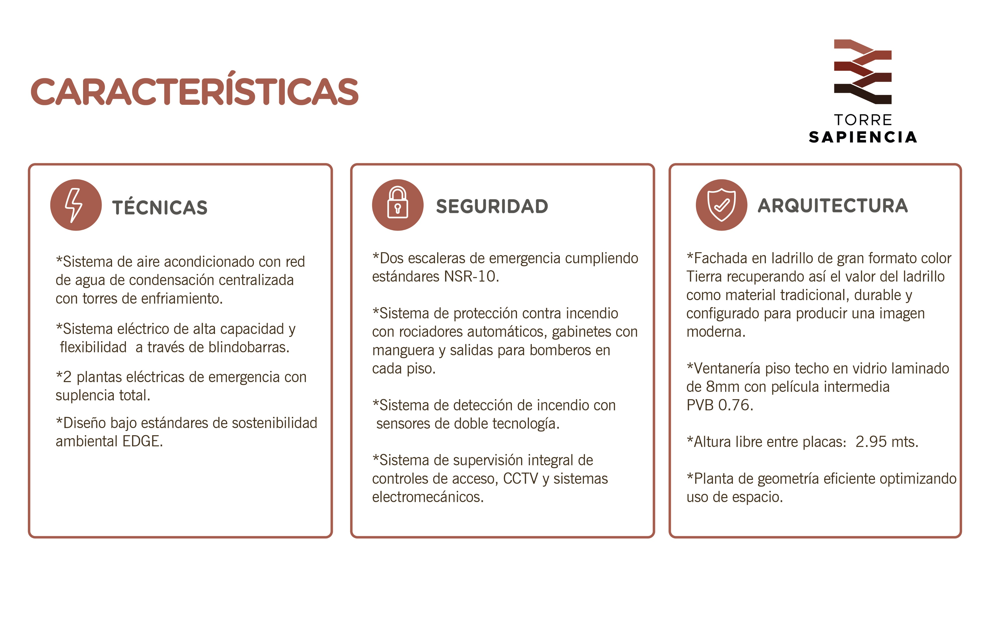

Slide 8
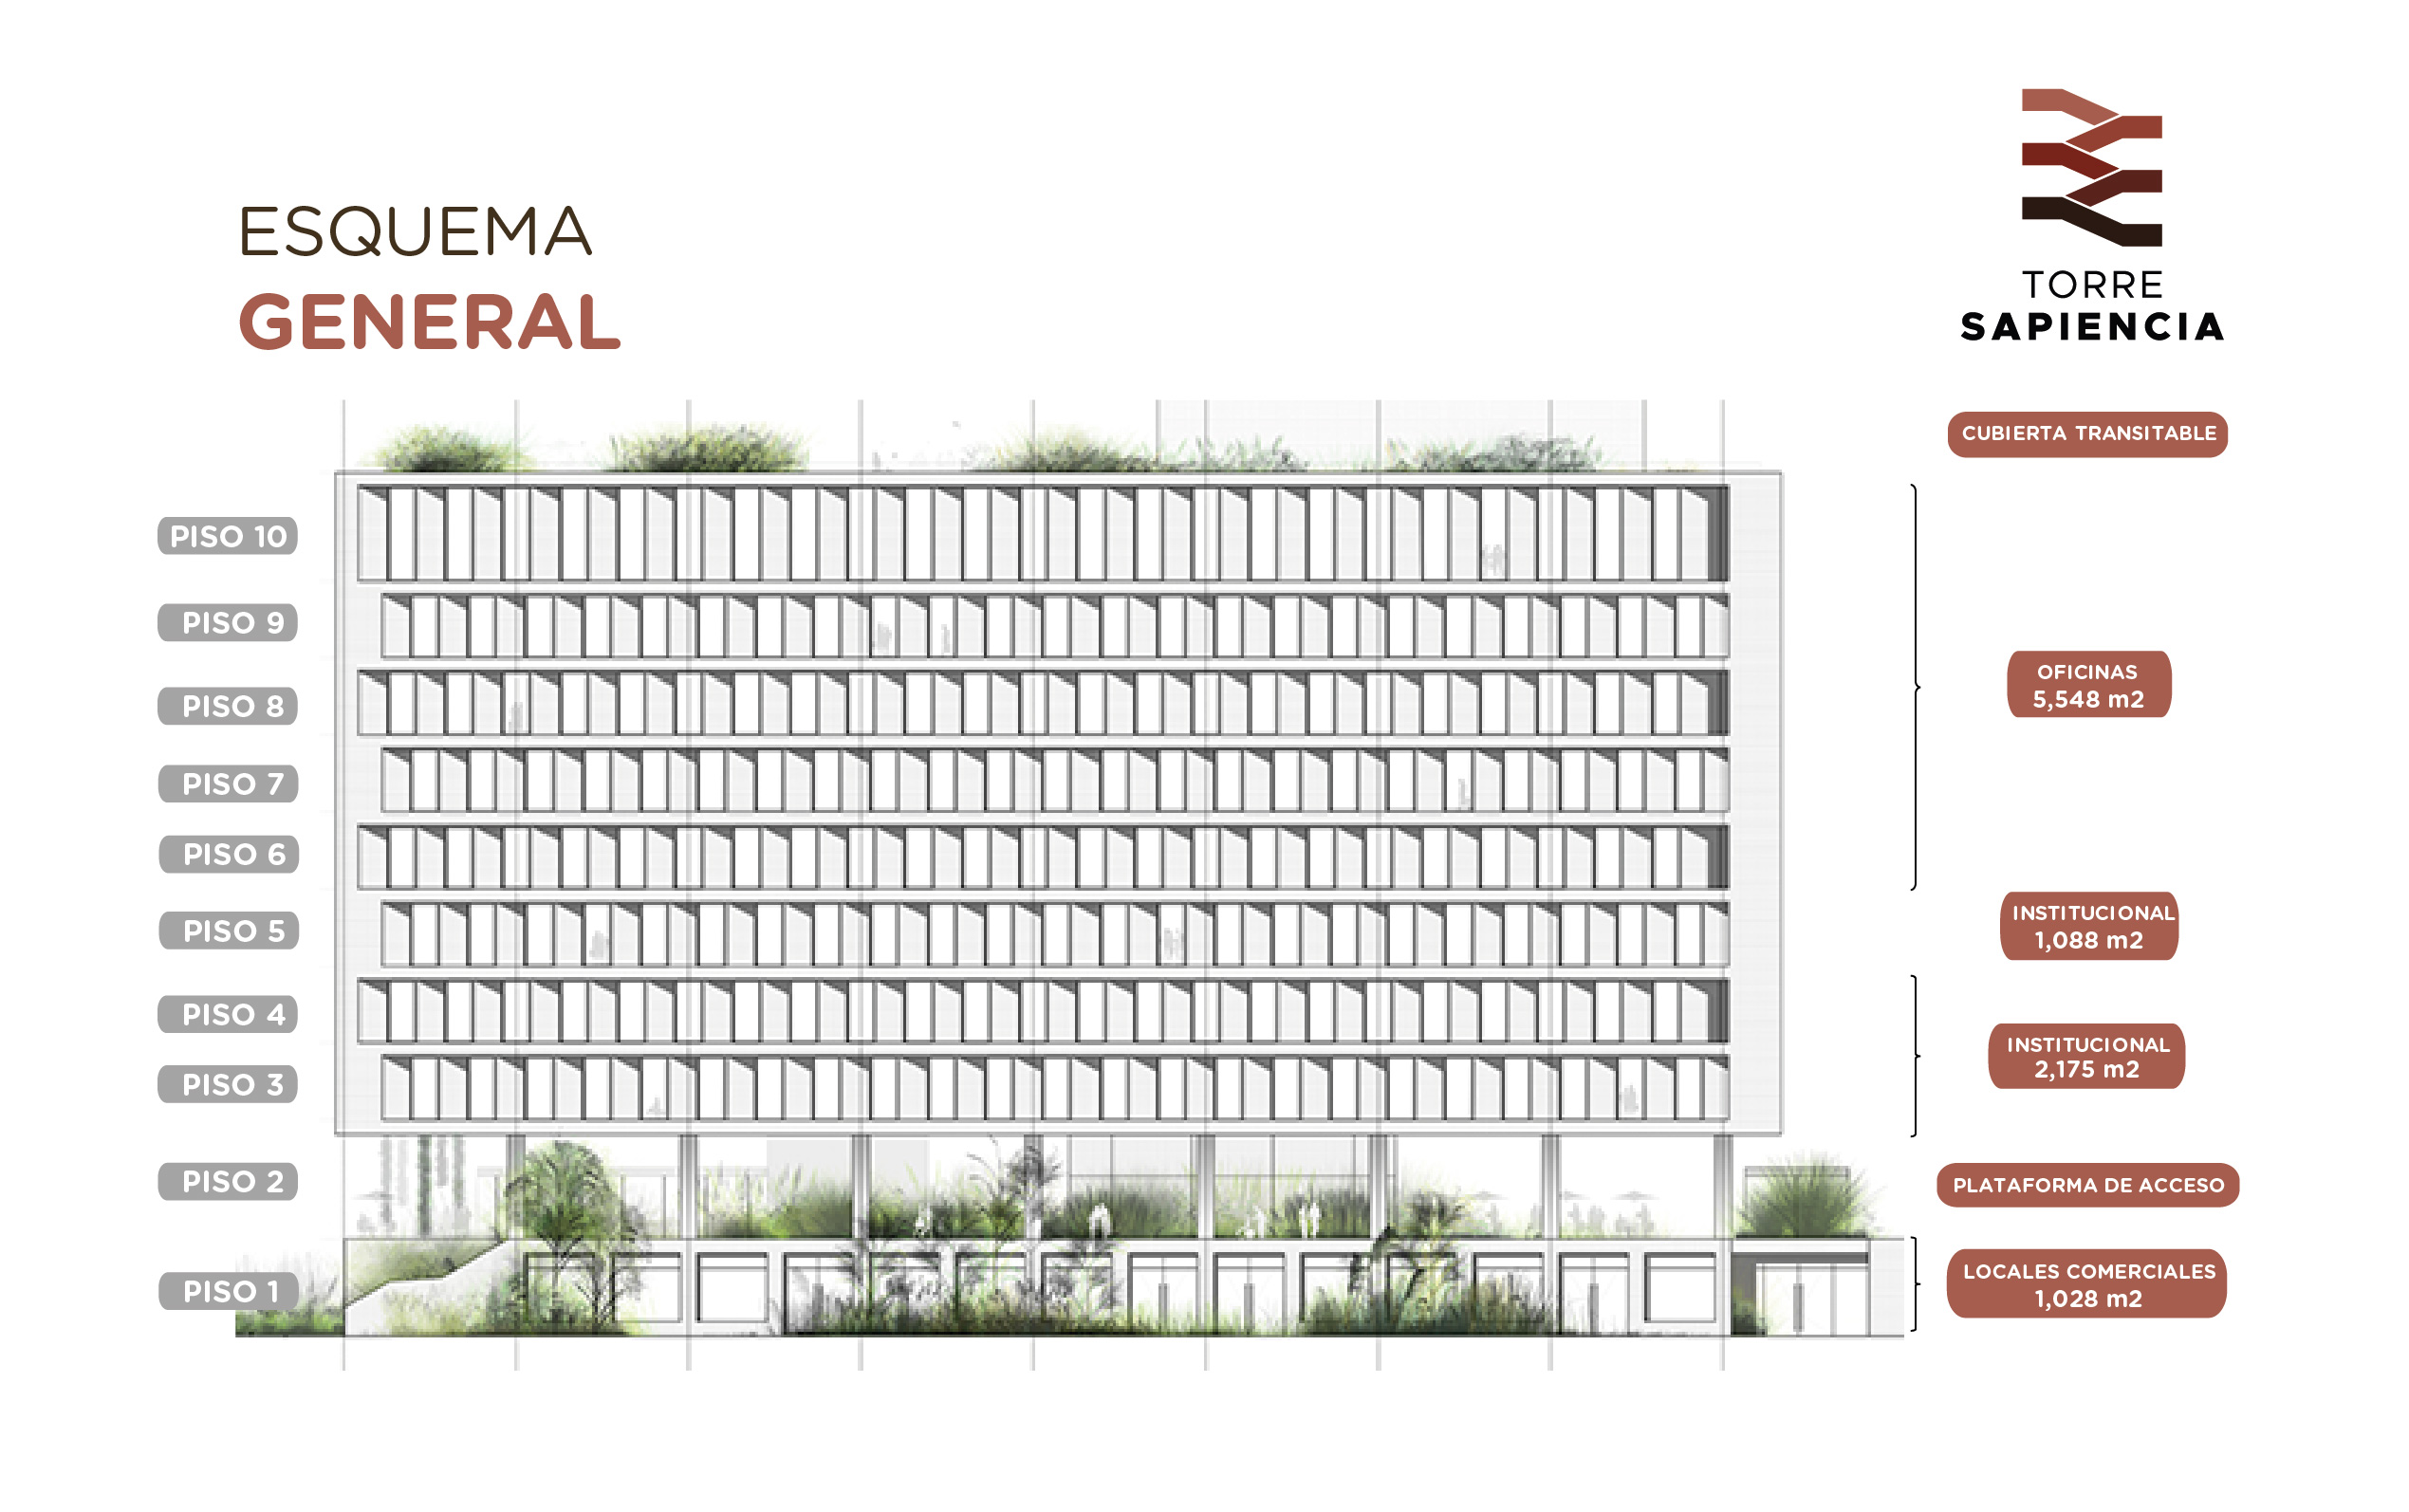

Slide 9

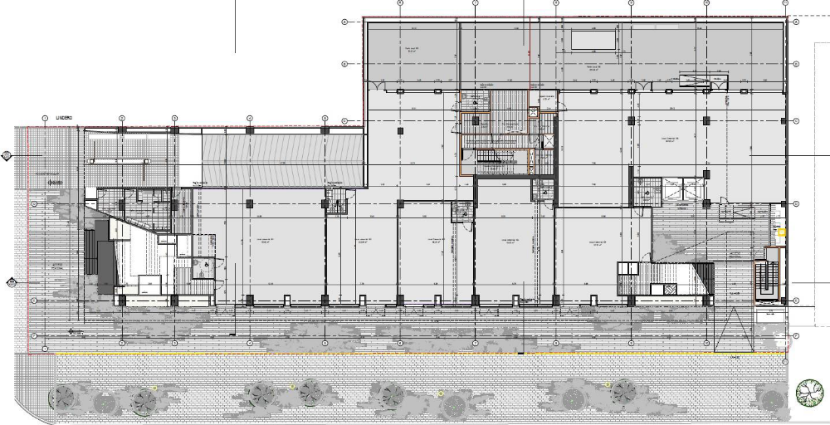





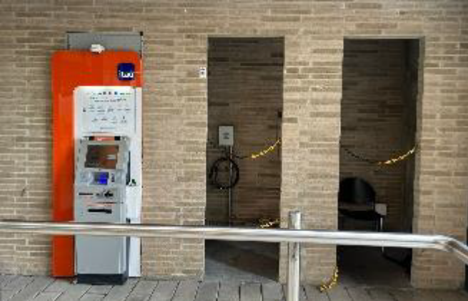
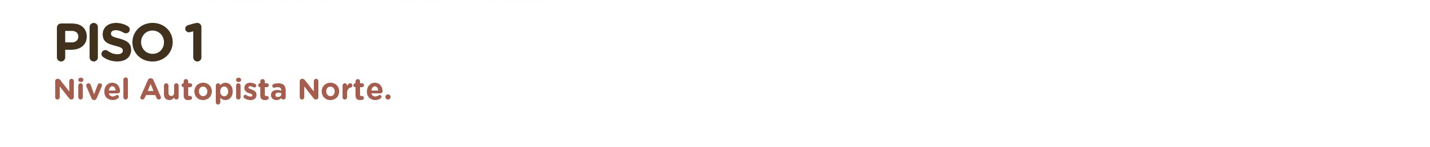
LOCALES DISPONIBLES EN ARRIENDO – PISO 1
Cajeros

Slide 10
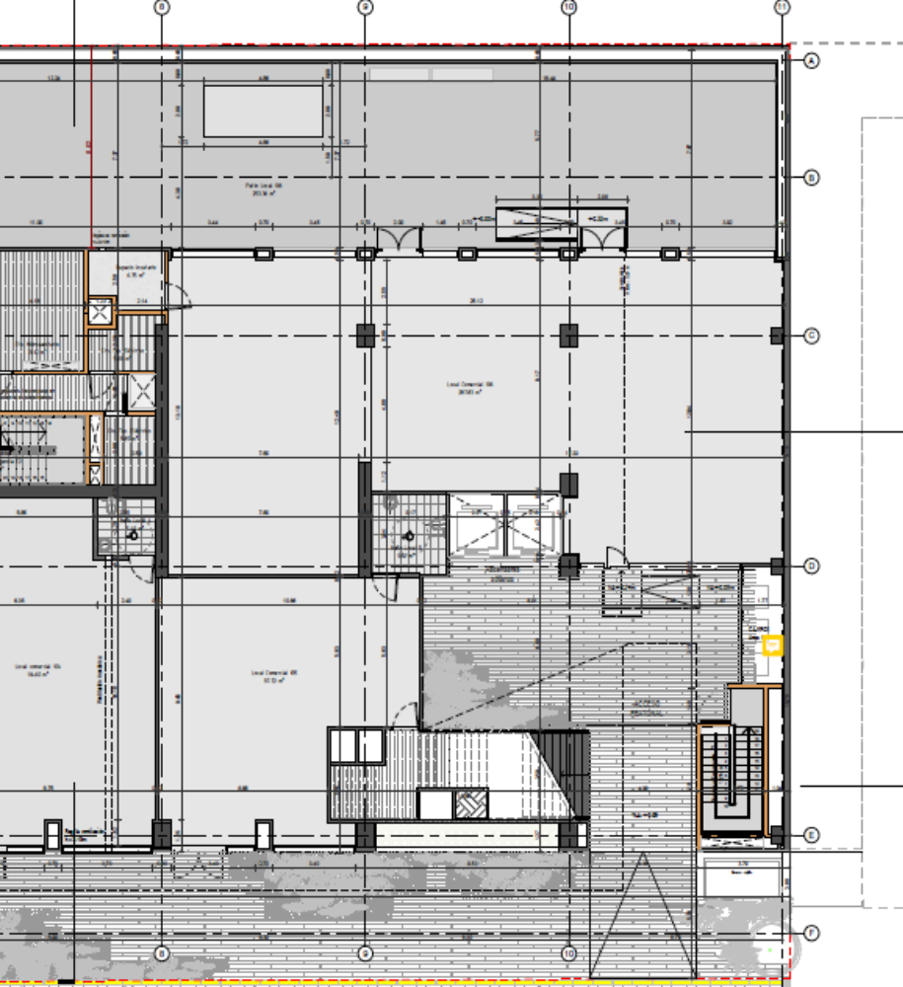
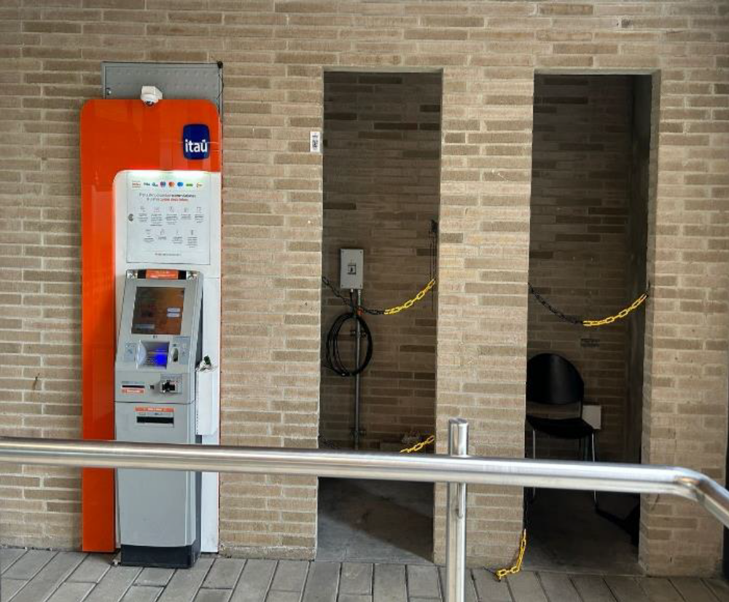
PISO 1 – CAJEROS
Espacio disponible para 2 cajeros, fácil acceso sobre la paralela autopista norte, sin puertas ni controles de acceso para llegara ellos
Acceso
Anden público

Slide 11
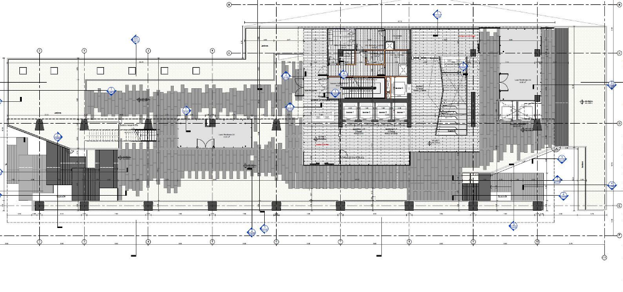
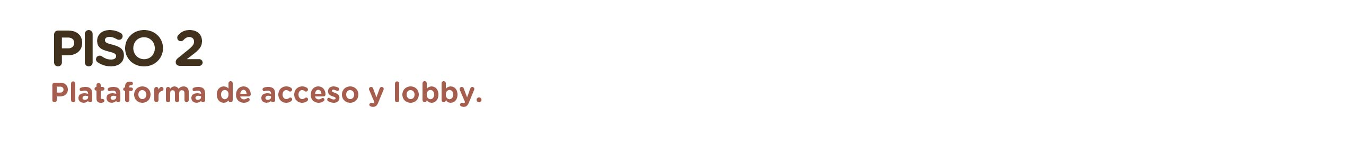
LOCALES DISPONIBLES EN ARRIENDO – PISO 2
Local L-202
48 m2

Slide 12
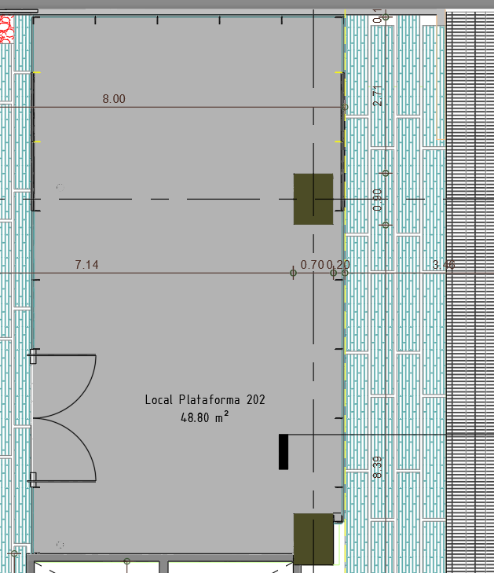
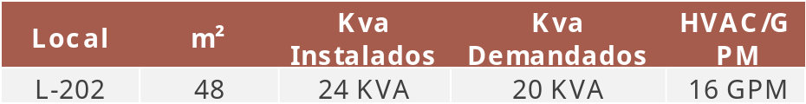
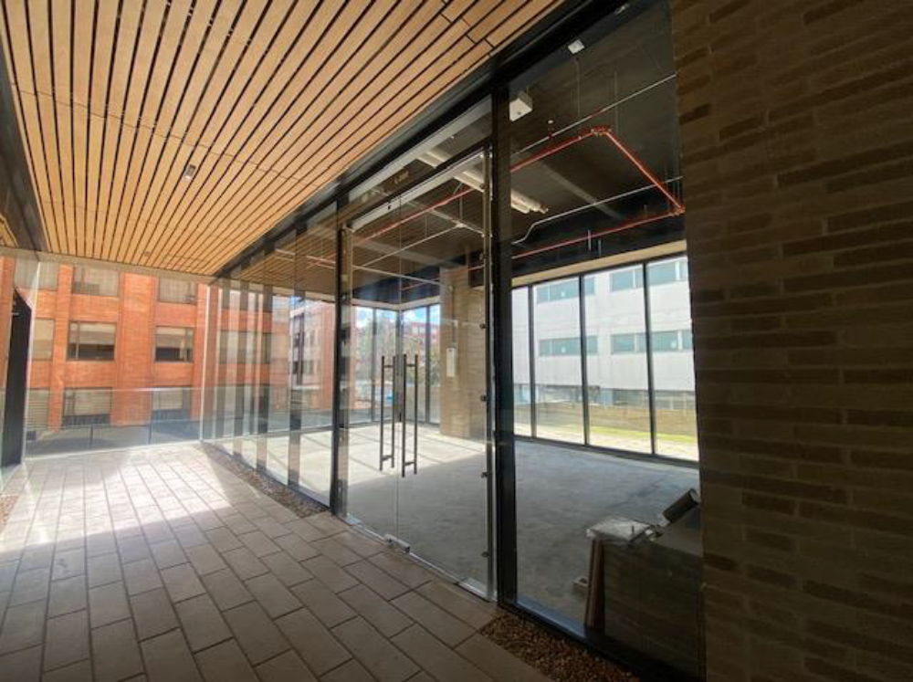
PISO 2 – LOCAL 202

Slide 13
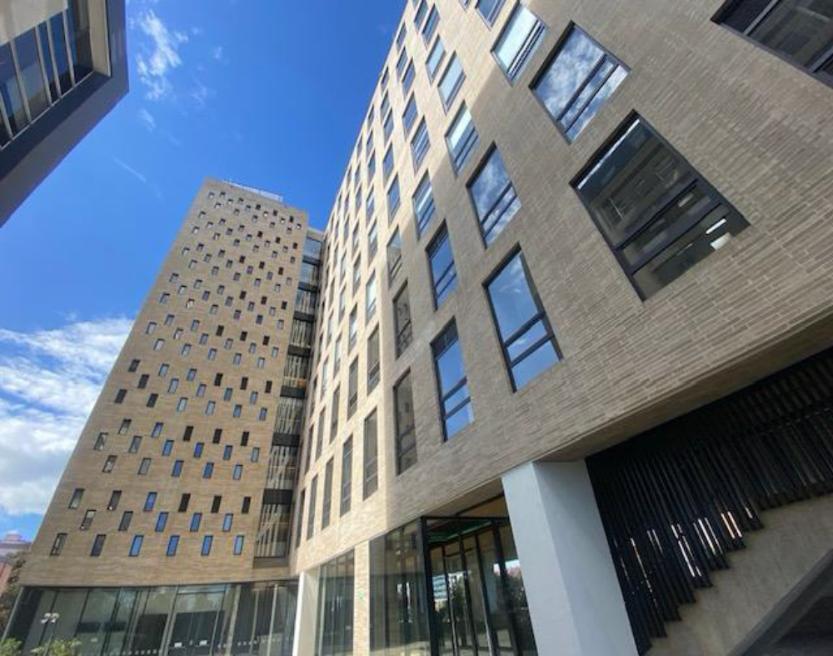
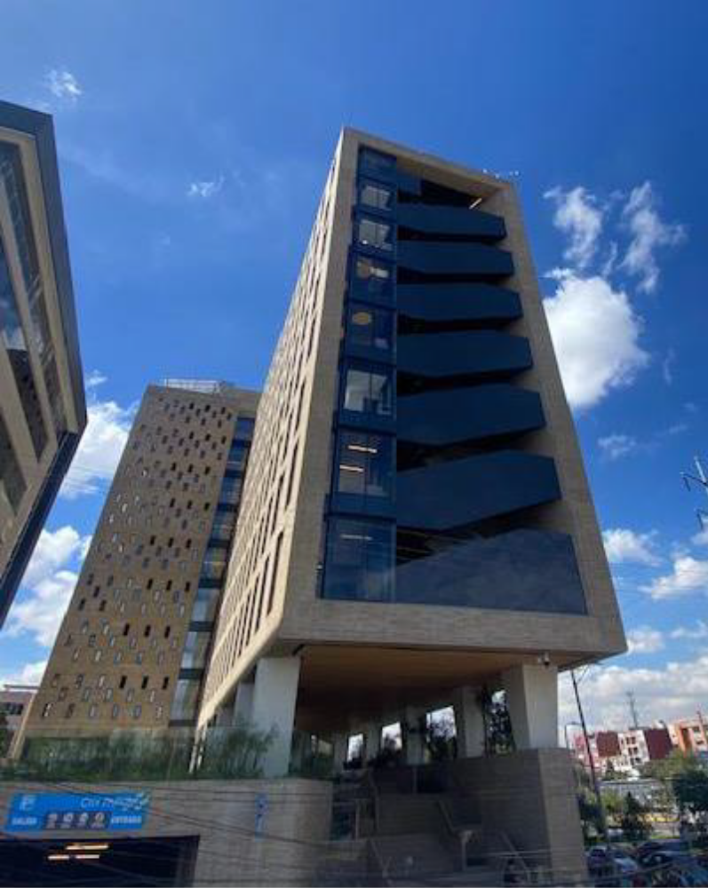
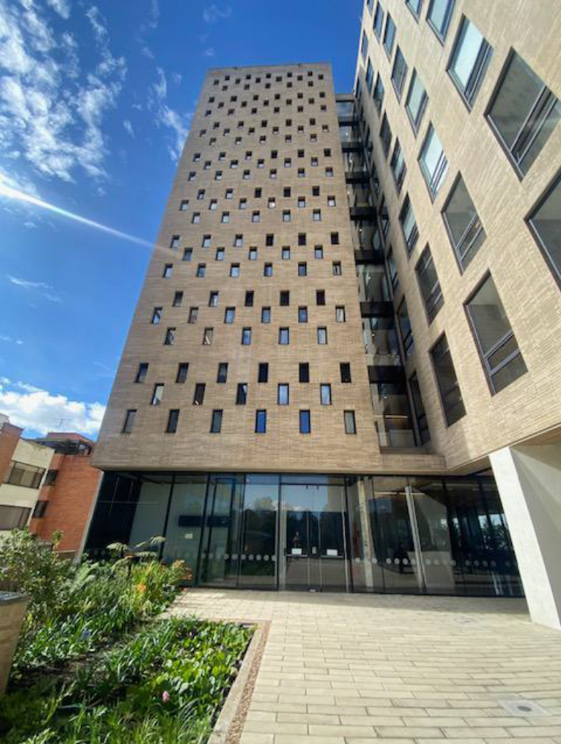
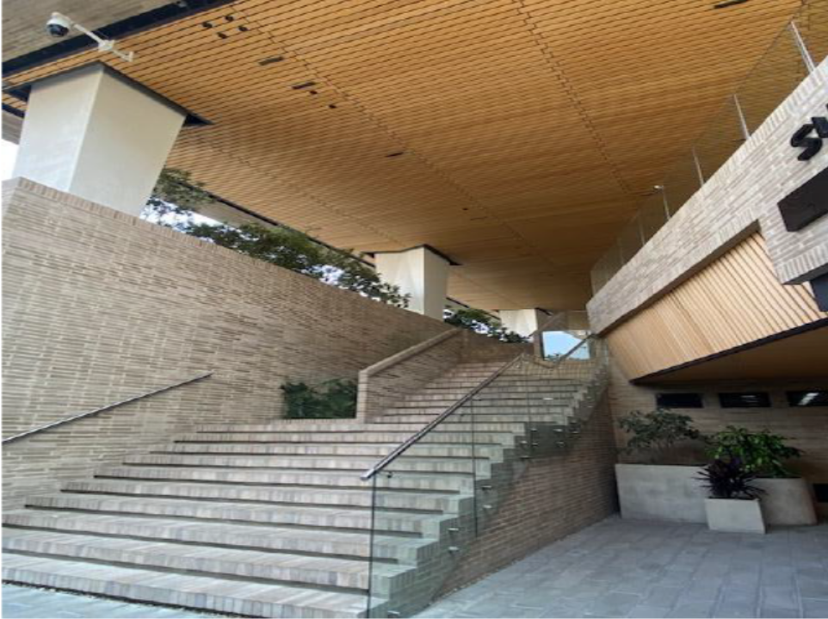
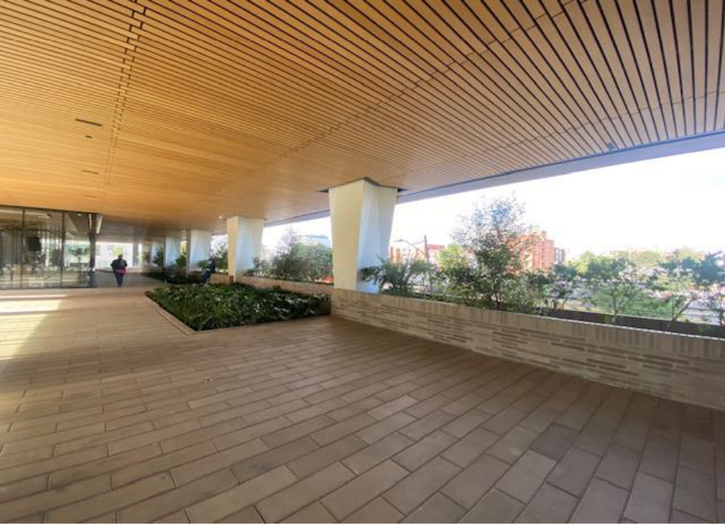
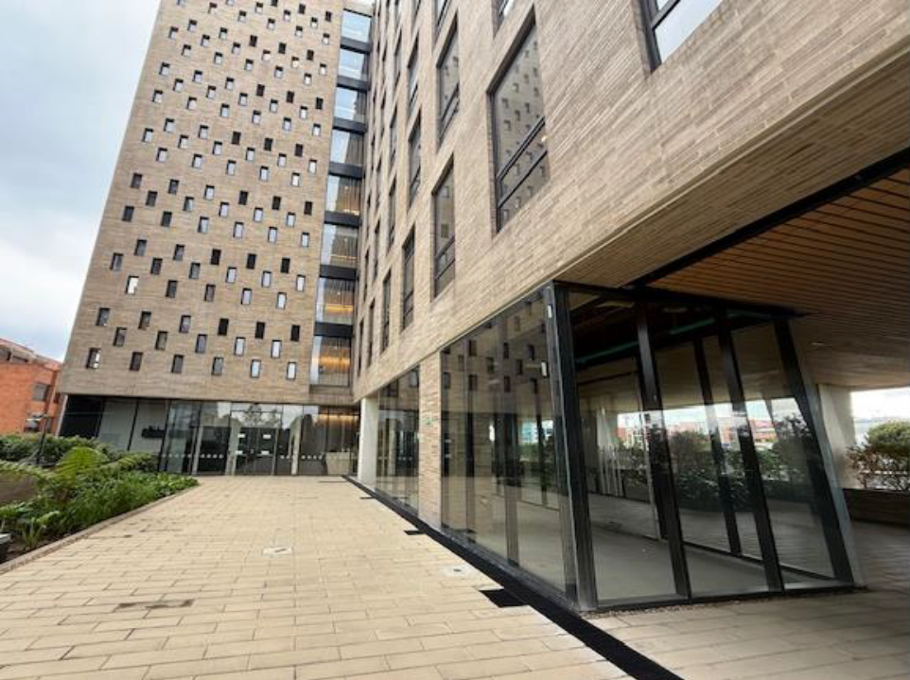

Slide 14
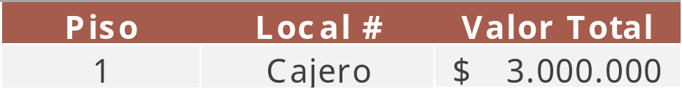
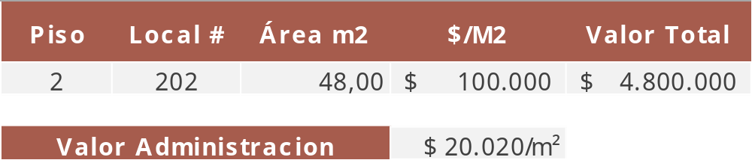
PROPUESTA COMERCIAL – LOCALES DISPONIBLES
Los precios de arriendo están sujetos a cambios sin previo aviso
El canon de arrendamiento y la cuota de administración no se encuentran gravados con IVA, toda vez que el propietario no es responsable de este impuesto.
En el caso de los cajeros automáticos, el canon de arrendamiento incluye el valor correspondiente a la cuota de administración y a los servicios públicos.
Condiciones
Ajuste Anual del canon: | El Valor Mínimo Garantizado será ajustado en enero de cada año, según el IPC correspondiente al año anterior, más dos puntos porcentuales (IPC+2%).
Plazo : | Cinco (5) años.
Período de Gracia: | Treinta (30) días contados a partir de la fecha de entrega del local para iniciar adecuaciones. El período de gracia sólo aplicará para el Valor Mensual de Canon; el arrendatario pagará el valor de la cuota de administración y servicios públicos a partir de la entrega del local comercial.
Terminación Anticipada: | El arrendatario no podrá dar por terminado anticipadamente el Contrato de arriendo.
Administración | El arrendatario se obligará a pagar mensualmente, dentro de los cinco (5) primeros días hábiles de cada mes, una cuota de administración según el presupuesto que determine el administrador de Torre Sapiencia. Valor año 2026 $20.020m²/mes.
Validez: | 30 días, sujeto a disponibilidad del área
Confidencialidad | Se entiende que este documento y todas las negociaciones que eventualmente se lleven a cabo para implementarlo, tendrán carácter confidencial y no podrán ser revelados a terceros sin la autorización expresa de la parte a quien pertenezca la información en cuestión.
Esta comunicación no compromete a las partes o a sus representantes. Los términos y condiciones aquí previstas quedan condicionadas a la negociación y suscripción de un contrato de arriendo entre el Propietario y el Potencial Inquilino. La presente no es una oferta mercantil.

Slide 15

Henry Gaona – Cel. 313-3875820

